Slide 1
抗日战争（1931—1945）
两条主线、两个阶段
日 本 侵 华
局部侵华
全面侵华
1931——————→1937——————→1945
局部抗战
全民族抗战
中华民族的抗战

Slide 2
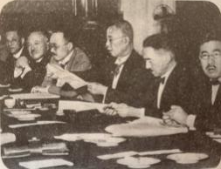
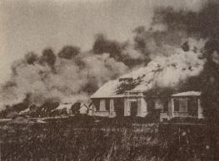
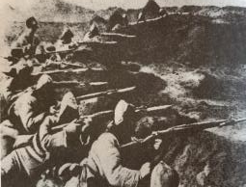
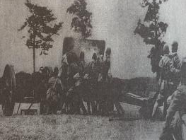
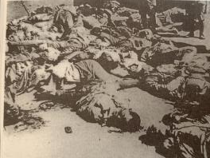
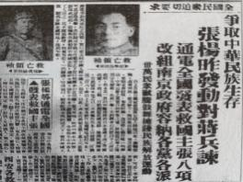
去伪存真的史料实证课堂初探
——以《从局部抗战到全面抗战》为例

Slide 3
一、中华民族到了最危险的时刻
——20世纪30年代日本从局部侵华到全面侵华

Slide 4
20世纪30年代日本的侵华
召开东方会议，制定侵略中国总方针
在沈阳制造九一八事变
日军向长城沿线进犯
在北平制造卢沟桥事变
……
时间：1927 1929 1931.9 1932 1933 1935 1937.7 1937.8
世界经济危机爆发
在上海制造一二八事变；在东北扶植建立伪满洲国
策动所谓“华北自治运动”，制造一连串事件，总称“华北事变”
在上海制造八一三事变
从时间轴中，你能获取哪些历史信息？
时间、空间、原因

Slide 5
阅读教材P135-P138，用时间轴的方式在梳理中国人民局部抗战和抗日民族统一战线形成的基本史实。
中日矛盾上升 中日矛盾成为主要矛盾
九一八 一二八 日军进犯
事变 事变 长城沿线 华北事变 卢沟桥事变 八一三事变
时间：1931.9 1932.1 1933 1935 1936.12 1937.7 1937.8 1937.9
民众
抗日救亡 一二九运动掀起抗
运动兴起 日救亡运动新高潮
发表“八一宣言”；提出建立抗日民族统一战线的方针
力主和平解决西安事变
7.8，通电号召全民族抗战；7.15递交《中共中央公布国共合作宣言》
召开洛川会议，确定了全面抗战路线；红军和南方八省游击队的改编
中国共产党
反蒋抗日
联蒋抗日
国民党爱国将领
十九路军奋起抵抗
中国军队顽强抵抗
张、杨发动西安事变
抗日民族统一战线正式形成
蒋接受停止内战，联共抗日的主张
蒋在庐山发表准备抗日的讲话
国民政府发表《自卫抗战声明》
发表中共提交的国共合作抗战宣言；承认中国共产党的合法地位
国民党政府
攘外必先安内

Slide 6


问题探究1：蒋介石有没有下令不抵抗？

Slide 7
材料一 曾任张学良机要秘书的郭维城在1946年8月15日发表广播演说称:“‘九一八’事变当时，张学良将军在北平，一夜之间，十几次电南京蒋介石请示，而蒋介石却若无其事地十几次复电不准抵抗，把枪架起来，把仓库锁起来，一律点交日军。这些电文一致到现在还保存着，蒋介石是无法抵赖”。——《东北日报》1946年8月24日
材料二 张学良在1990年6月和8月两次接受日本NHK电视台记者公开采访，谈及“九一八”事变时曾坦承:“我当时没想到日本军队会那么做，我认为日本是利用军事行动向我们挑衅，所以我下了不抵抗命令……我对‘九一八’事变判断错误了。”当日本记者问他是不是接受了蒋的命令时，张回答:“我不能把‘九一八’事变中不抵抗的责任推卸给国民政府，是我自己不想扩大事件，采取了不抵抗的政策。”
——张之宇、张之丙《张学良口述历史(访谈实录)》哥伦比亚大学珍本和手稿图书馆藏
注：郭维城（1912-1995），奉天义州（今辽
宁义县）人，满族，1930年考入东北大学文法
学院，1934年担任张学良机要秘书。
问题一：根据史料分类的方法，请对两则史料进行史料分类。

Slide 8
拓展：史料与史料分类：
1.史料概念：
史料是人们了解过去，认识历史的重要依据和基础。
2.按照内容对史料进行分类：
①文献史料：（以文字形式出现）如：史书、档案、地方志。
②实物史料：（以实物形式出现）如：考古发现的文物。
③口述史料：（人们以口相传的史事）如：民间传说、访谈录。
图像史料： 保存下来的绘画，雕刻，照片，古地图。

Slide 9
3.按照价值对史料进行分类：
①一手史料（原始史料）
含义：当时那个年代留下的，特别是当时的人提供的。
学术价值：学术价值较高（注意：实物史料、回忆录、当时史学家的直接记载，一般都是第一手史料，其中，实物由于不受阶级和个人主观的局限，是最可靠、可信度最高的）。
②二手史料（间接史料）
含义：距离那个时代较远的记录，经中间人手修改或省略转写的史料。
学术价值：主观色彩较强，学术价值也会降低。

Slide 10
材料一 曾任张学良机要秘书的郭维城在1946年8月15日发表广播演说称:“‘九一八’事变当时，张学良将军在北平，一夜之间，十几次电南京蒋介石请示，而蒋介石却若无其事地十几次复电不准抵抗，把枪架起来，把仓库锁起来，一律点交日军。这些电文一致到现在还保存着，蒋介石是无法抵赖”。——《东北日报》1946年8月24日
材料二 张学良在1990年6月和8月两次接受日本NHK电视台记者公开采访，谈及“九一八”事变时曾坦承:“我当时没想到日本军队会那么做，我认为日本是利用军事行动向我们挑衅，所以我下了不抵抗命令……我对‘九一八’事变判断错误了。”当日本记者问他是不是接受了蒋的命令时，张回答:“我不能把‘九一八’事变中不抵抗的责任推卸给国民政府，是我自己不想扩大事件，采取了不抵抗的政策。”
——张之宇、张之丙《张学良口述历史(访谈实录)》哥伦比亚大学珍本和手稿图书馆藏
文献史料；二手史料
经中间人修改或转写的间接史料。
史料价值：主观色彩强，学术价值偏低
口述史料；一手史料
未经中间人修改或转写的直接史料。
史料价值：口述史带有一定的主观性、随意性和虚构性
注：郭维城（1912-1995），奉天义州（今辽
宁义县）人，满族，1930年考入东北大学文法
学院，1934年担任张学良机要秘书。
问题一：根据史料分类的方法，请对两则史料进行史料分类。

Slide 11
那我们该如何去伪存真呢？
史料研读方法：
1.多学科交叉：跨学科综合研究方法
2.孤证不立：只有一个例子不能证明某件事情成立
3.二重证据法：文献与考古相结合的方法。
4.读史征信：阅读相关史料,发现历史的真实。

Slide 12
史料运用的原则
（1）尽量选取第一手(原始)史料
（2）将历史事件放在特定的历史环境下研究
（3）选取已经证实过或者专家已有定论的史料。
（4）辩证看问题，史论结合、论从史出。
（5）搜集更多的史料，对多种史料进行甄选、辨别。
注意：史料的运用受研究者的立场；研究方法、角度；时代的局限等的影响

Slide 13
张学良为何决定“不抵抗”？
材料三 不想打?怎么不想打?打可(能)更坏，日本更高兴。日本就希望你打呀……打了……(东北就是)我占领的……我们打败了，交涉(时)你(就)得赔偿……(我)知道怎样部署也是打不过他……人家日本人拿一个师来…….那整个我们打不过呀……我们那时候没法子跟他打…….(九一八事变时)我认为日本是挑衅，找点麻烦，可以(向我们)多要点好处。(我们和日本打)好像拿鸡蛋碰石头，绝对打不过的。”
——张之宇、张之丙《张学良口述历史》
根据材料三说明面对日本对东北军的进攻，当时张学良为什么选择了不抵抗？
放在特定的历史环境下研究

Slide 14
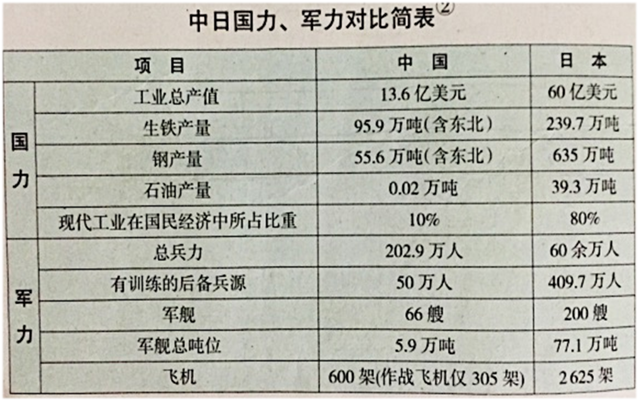
中华民族如何抗争？
中国“枪不如人，炮不如人，教育训练不如人，机器不如人，工厂不如人，拿什么和日本打呢？若抵抗日本，顶多三天就亡国了。”
——冯玉祥
《我所认识的蒋介石》
论从史出，史论结合
孤证不立
——人民版必修教材

Slide 15
二、起来，不愿做奴隶的人们
——从局部抗战到全面抗战

Slide 16
问题探究二： 面对时局，中国共产党人的选择
九一八事变！
时间 | 史实
1931年9月19日 | 中共满洲省委发表《为日本帝国主义武装占领满洲宣言》，号召东北人民奋起抵抗，赶走日本侵略者
1931年9月20日 | 发表《中国共产党为日本帝国主义强暴占领东三省事件宣言》，斥责国民党政府不抵抗政策，号召全国人民抗击日本帝国主义的侵略
1931年9月21日 | 中共满洲省委作出《日本帝国主义武装占领满洲及目前党的紧急任务的决议》，要求东北各地党组织和党员，积极领导广大群众开展各种形式的，特别是武装的抗日斗争。
1931年9月22日 | 中共中央作出《中央关于日本帝国主义强占满洲事变的决议》，指示东北区党组织加紧组织群众反帝运动，发动群众斗争反抗日本帝国主义的侵略
1932年 | 先后选派杨靖宇、赵尚志、周保中、赵一曼、李兆麟、魏拯民等许多干部到东北开展各种形式的反日斗争。
——据东北抗日联军斗争史编写组：《东北抗日联军斗争史》人民出版社，1991年第9、10页整理

Slide 17
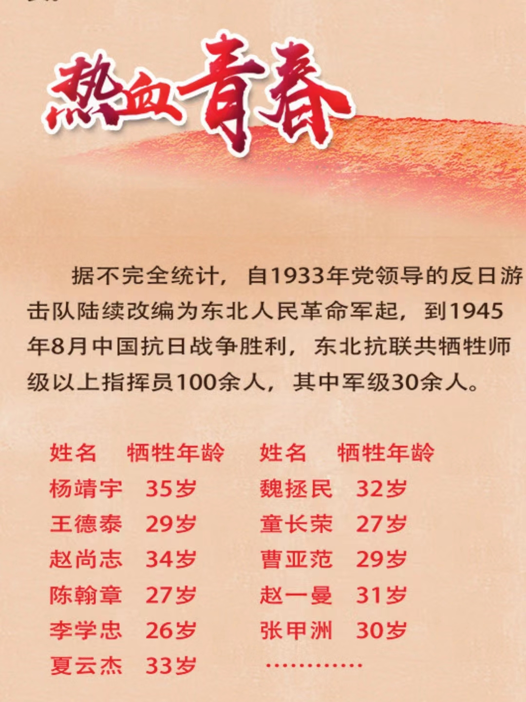
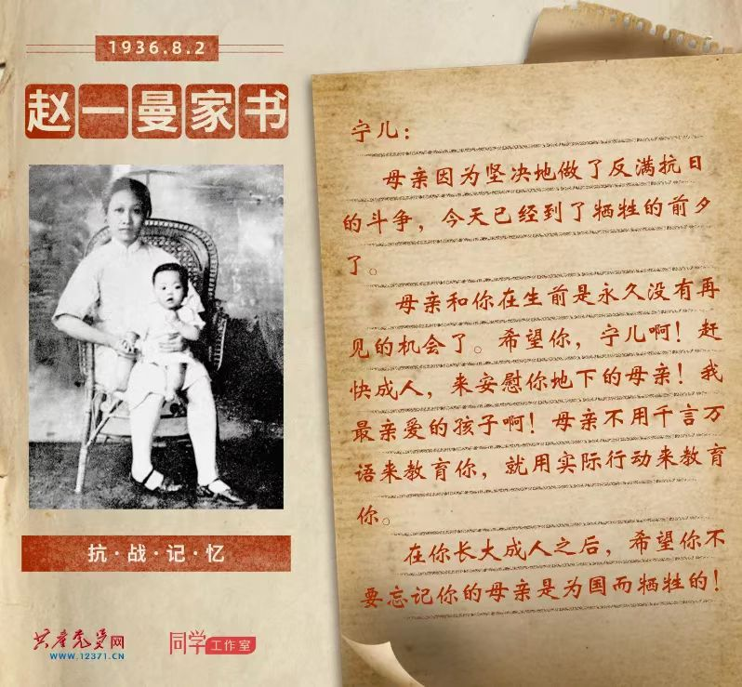
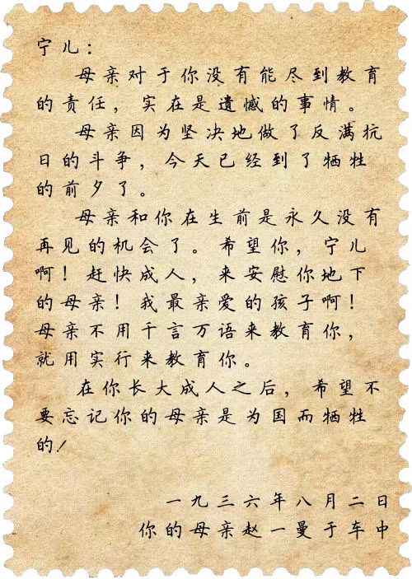
东北抗联精神：
忠诚于党的坚定信念
永赴国难的民族大义
血战到底的英雄气概

Slide 18
问题探究二： 面对时局，中国共产党人的选择
华北事变！
“八一宣言”和瓦窑堡会议
为挽救日益严重的民族危机，1935年8月1日，中共驻共产国际代表团以中华苏维埃共和国中央政府和中国共产党中央委员会的名义发表《为抗日救国告全体同胞书》，即“八一宣言”，号召“停止内战，一致抗日”。年底，中共中央在瓦窑堡召开会议。毛泽东根据会议精神，在党的活动分子会议上作了《论反对日本帝国主义的策略》的报告，确定了建立抗日民族统一战线的方针，统一了党内思想。
“一二.九”运动宣传了中国共产党的救国主张，促进了中华民族的新觉醒，抗日救亡运动掀起高潮。

Slide 19
问题探究二： 面对时局，中国共产党人的选择
七七事变！
中共中央再郑重向全国宣言：一、孙中山先生的三民主义为中国今日之必需，本党愿为其彻底的实现而奋斗。二、取消一切推翻国民党政权的暴动政策及赤化运动，停止以暴力没收地主土地的政策。三、取消现在的苏维埃政府，实行民权政治，以期全国政权之统一。四、取消红军名义及番号，改编为国民革命军，受国民政府军事委员会之统辖，并待命出动，担任抗日前线之职责。亲爱的同胞们！本党这种光明磊落大公无私与委曲求全的态度，早已向全国同胞在言论行动上明白表示出来，并且已获得同胞们的赞许。现在为求得与国民党的精诚团结，巩固全国的和平统一，实行抗日的民族革命战争，我们准备把这些诺言中在形式上尚未实行的部分，如苏区取消，红军改编等，立即实行，以便用统一团结的全国力量，抵抗外敌的侵略。
——《中共中央为公布国共合作宣言》（1937年7月15日）
1937年8月下旬，中共中央政治局召开洛川会议，确定了全面抗战路线；随后，红军和南方八省游击队的改编。
中国共产党在推动抗日民族统一战线
的建立、巩固和发展中发挥了巨大作用!

Slide 20
根据教材 史料阅读P137、学思之窗P138、问题探究P141，再谈谈你对抗日民族统一战线能够形成的理解。
史料阅读137
西北军民一致主张如下:
(一)改组南京政府，容纳各党各派共同负责救国;
(二)停止一切内战;
(三)立即释放上海被捕之爱国领袖;
(四)释放全国一切政治犯;
(五)开放民众爱国运动;
(六)保障人民集会结社一切政治自由;
(七)确实遵行总理遗嘱;
(八)立即召开救国会议。
--《张学良、杨虎城通电》 (1936年12月12日)
学思之窗138
一、提前召集国民代表大会，制定全国上下一致遵守之政治纲领，俾全国各阶层力量，能迅速集中，各方政治意见能彻底融洽，以树立政府之坚实抗战基础。
二、实现最低限度之民主政治，以增强人民对政府之信赖，并使人民得以自由发挥其抗战能力。
七、对广大战区中之劳苦人民，自由职业者，失业公务人员等须有妥善之救济方法。
八、除汉奸外，宜从速开释全国政治犯，并取消以前有碍民众运动之各项特殊条例。
---《中华民族解放行动委员会在卢沟桥事变爆发时对国民党提出的 八大政治主张》( 1937年7月10日)
问题探究141
我们既是一个弱国，如果临到最后关头，便只有拼全民族的生命，以求国家生存。那时节再不容许我们中途妥协，须知中途妥协的条件，便是整个投降，整个灭亡的条件。全国国民最要认清，所谓最后关头的意义，最后关头一到，我们只有牺牲到底，抗战到底。唯有“牺牲到底”的决心，才能搏得最后的胜利。若是彷徨不定，妄想苟安，便会陷民族于万劫不复之地! ……如果战端一开，那就是地无分南北，年无分老幼，无论何人，皆有守土抗战之责任，皆应抱定牺牲一切之决心。
--蒋介石《对于卢沟桥事件之严正表示》(1937年7月17日)
停止内战、联共抗日，开放政治、实行民主
用各种手段团结一切力量进行抗日；关注战时劳苦民众
联共抗日
抗日民族统一战线的形成是多种因素共同作用，产生合力的结果

Slide 21
1935华北事变
1935.8.1《八一宣言》
中共号召“停止内战，一致抗日”
1935.12.17
抗日民族统一战线的方针初步确定
1936.12.12
关键转折
瓦窑堡会议
西安事变和平解决
抗日民族统一战线初步形成
七七事变
主要原因
1937.7.8
中共通电全国
1937.7.17
中国共产党的主观努力
国民党邀请各派人士及无党派人士在庐山谈话
1937.8.22
洛川会议
1937.9.22
国民党发表了中国共产党提出的国共合作抗战宣言
中共全面抗战路线形成
1937.9.23
蒋介石承认中国共产党的合法地位，国共二次合作形成
抗日民族统一战线正式形成

Slide 22
三、人类文明的浩劫
---日军的侵华暴行

Slide 23
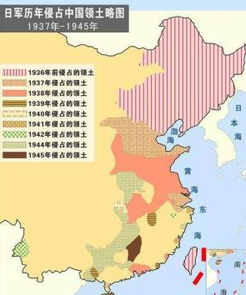
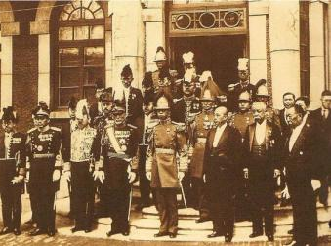
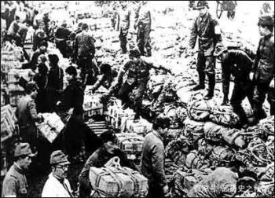
问题：日军犯下哪些侵华罪行？
“满洲国”：1932年3月---1945年8月，是日本占领中国东北地区后，所扶植的一个傀儡伪政权。
(图为伪满洲国成立时部分成员合影)
日本在占领区实行“以战养战”，垄断沦陷区的工矿、金融、交通业。(图为日本军队将掠夺的大批食物，运往前线)
军事上： 发动侵略战争，占我大片国土；
政治上：“以华制华”，在占领区扶植傀儡政权；
经济上：“以战养战”，对占领区进行野蛮的经济掠夺。
文化上：奴化教育

Slide 24
问题探究3：关于南京大屠杀，到底是谁在撒谎？

Slide 25
材料四 日军入城听任军队从事有组织的劫掠，并任意强奸妇女，继复大事屠杀，四日中被杀者约五万人。日军并侵入难民区，而将所有壮丁借口谓系中国士兵，悉数加以枪决，目前尸骸，堆积如山。
——中央社发出的电讯1937年12月22日
南京市的的街道依然沉寂。慈和的阳光照耀着城市西北角的难民区。从死里逃生的南京难民，现在已经受到皇军的抚慰。他们跪拜道旁，感激涕零。在皇军入城以前，他们备受中国反日军队的压迫，生病的人没有医药上的帮助，饥饿的人不能够取得一米一粟，良民的痛苦，无以复加。幸而皇军现已入城，伸出慈悲之手，散播恩惠之露……
——摘自《新申报》.《日本军亲切关怀难民，南京充满和睦气氛》.1938年1月8日
谁更接近历史真相？

Slide 26
材料五 P136：史料阅读
开车经过市区，我们才晓得破坏的巨大程度。车子每经一二百米就会压过尸首，那些都是平民的尸首。我检查过，子弹是从背后射进去的，很可能是老百姓在逃跑时从后面被打死的。
----（德）拉贝《拉贝日记》（1937年12月14日）
约翰.拉贝：(1882--1950年）德国人，纳粹党员。1931年底，出任德国西门子南京分公司经理，1938年4月离开南京回国。1937年12月，日军进攻南京前夕，他与20多位外国人，共同发起建立南京安全区，并被推举为安全区国际委员会主席。《拉贝日记》是他在1937年9月19日至1938年2月26日撰写的日记。被公认为是近年来发现的研究南京大屠杀事件数量最多、保存得最为完整的史料。
材料六 一个日本记者目击了日军在南京的暴行。他写道:“码头上到处是焦黑的死尸，一个摞一个，堆成了尸山，在尸山间有五十到一百个左右的人影在缓缓地移动，把那些尸体拖到江边，投入江中。呻吟声、殷红的血、痉挛的手脚，还有哑剧般的寂静，给我们留下极深刻的印象。”
----张宪文主编 《南京大屠杀重要文证选录》
（1）教材史料阅读为什么选德国的《拉贝日记》和日本记者的记录？

Slide 27
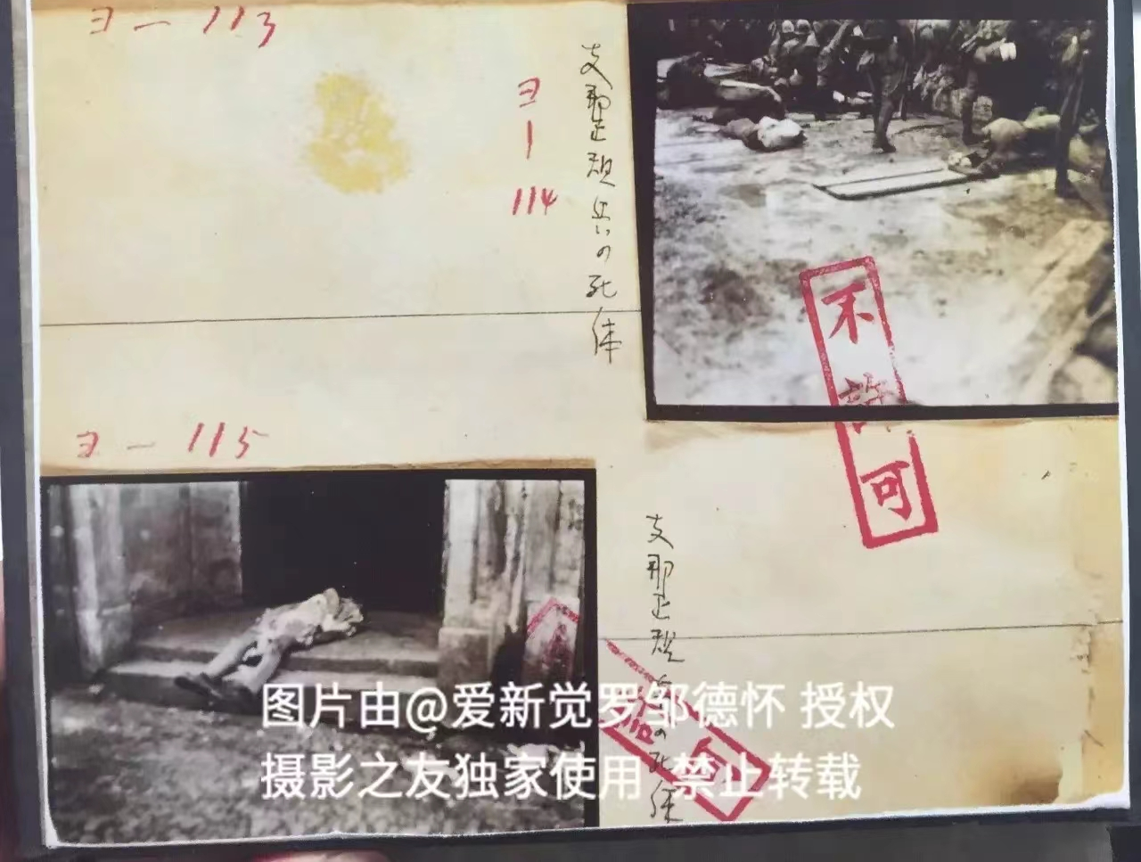
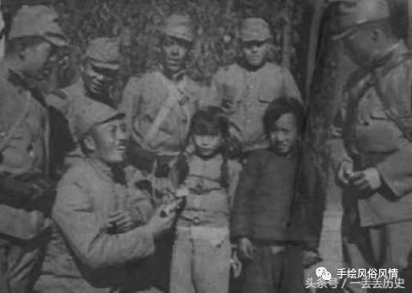
（2）如果要更全面的了解侵华日军的暴行，你觉得还应该补充哪些方面的史料？说明理由？
伪证
东京小学校长私藏的“不许可”血腥照片

Slide 28
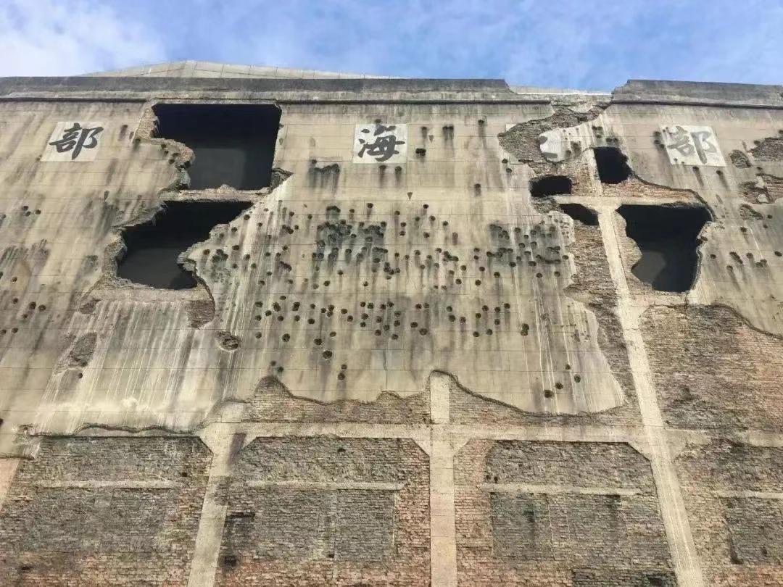
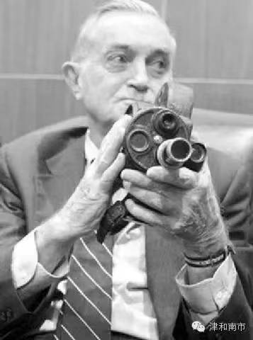
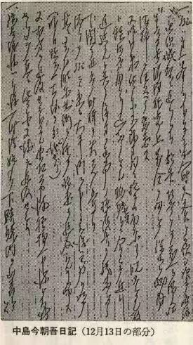
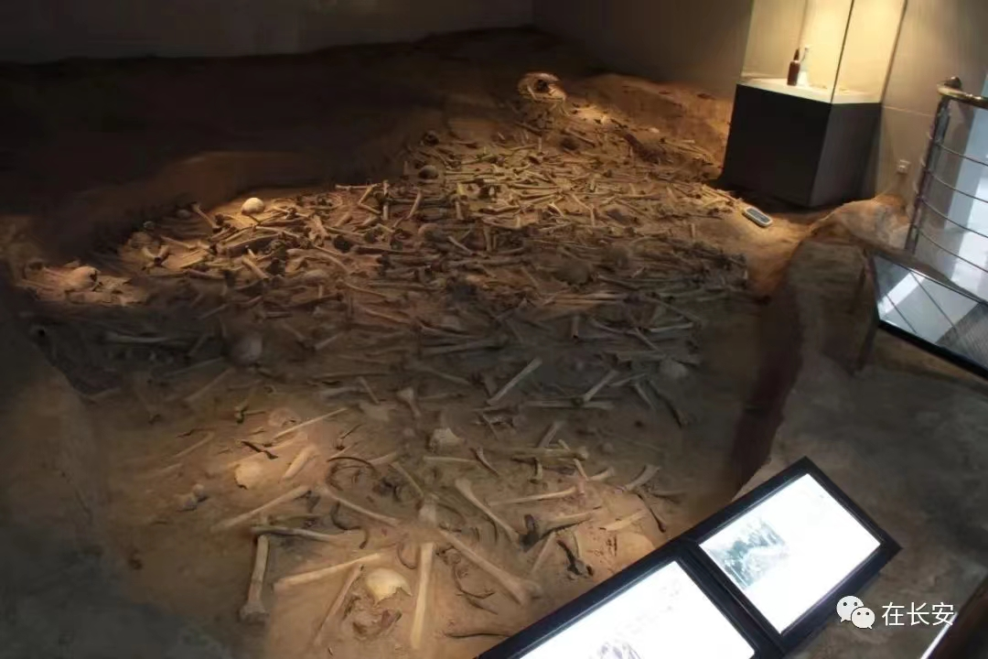
（2）如果要更全面的了解侵华日军的暴行，你觉得还应该补充哪些方面的史料？说明理由？
实物史料
上海四行仓库遗址
美国传教士 约翰.马吉
影像史料
参战日军的日记
实物史料
南京大屠杀遗址

Slide 29
世界记忆文献遗产：是指符合世界意义，于1992年经联合国教科文组织世界记忆工程国际咨询委员会确认而纳入《世界记忆名录》的文献遗产项目。作为世界文化遗产的重要组成部分，文献遗产体现了一个国家和民族的集体记忆，是我们沟通过去、现在和未来的重要桥梁。
2015年10月，由中央档案馆、中国第二历史档案馆、辽宁省档案馆、吉林省档案馆、上海市档案馆、南京市档案馆和侵华日军南京大屠杀遇难同胞纪念馆联合申报的《南京大屠杀档案》入选“世界记忆名录”。这些档案真实记录了1937年12月13日至1938年3月1日期间，日军在南京所犯的滔天罪行，内容包括日军当时自拍的屠杀照片，美国牧师约翰·马吉拍摄的记录影片，被称为中国的“安妮日记”的国际安全区工作人员中国妇女程瑞芳日记、战后中国政府关于南京大屠杀的调查档案，远东国际军事法庭、南京军事法庭审判日本战犯档案，中华人民共和国司法机构侦查、起诉、审判日本战犯档案等。从此，侵华日军南京大屠杀不仅是中国人民的记忆，同时它上升为人类共同记忆。

Slide 30
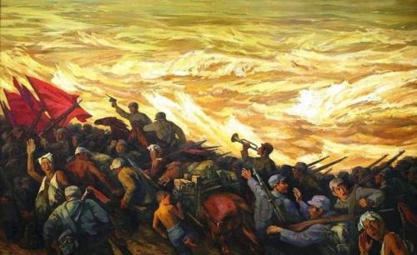
历史不会因时代变迁而改变，事实也不会因巧舌抵赖而消失。南京大屠杀惨案铁证如山、不容篡改。任何人要否认南京大屠杀惨案这一事实，历史不会答应，30万无辜死难者的亡灵不会答应，13亿中国人民不会答应，世界上一切爱好和平与正义的人民都不会答应。
——2014年12月13日，习近平在南京大屠杀死难者国家公祭仪式上的讲话
山河已无恙 吾辈更图强

Slide 31
史料实证总结
搜集获取史料——多种史料；多角度史料；多重证据
辨析考证史料——价值分析；对比鉴别；去伪存真
得出历史认识——言必有依；论必有据；客观解释

Slide 32
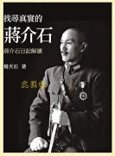




推荐相关书籍和影视作品：
书籍：
《寻找真实的蒋介石》作者：杨天石
《张学良口述历史》作者：唐德刚
《拉贝日记》作者：(德）约翰•拉贝
《南京大屠杀---第二次世界大战中被遗忘的大浩劫》作者：(美)张纯如
《南京大屠杀始末采访录》作者：(日）本多胜一
电影：
《南京1937》 《东京审判》 《南京！南京！》 《约翰·拉贝》

Slide 33




谢谢各位同仁指导
延迟符可删除

